Slide 1

Detrimento Patrimonial en Acueductos
Análisis Normativo, Jurisprudencial y Técnico en Colombia

Slide 2
Marco Normativo de la Gestión Fiscal
Fundamentos legales del control en servicios públicos

Slide 3

Definición de Daño Patrimonial
Ley 610 de 2000, Art. 6
Gestión Antieconómica
Se entiende por daño patrimonial al Estado la lesión del patrimonio público, representada en el menoscabo, disminución o perjuicio de los bienes y recursos del Estado.
Ocurre cuando no se cumple con el principio de eficiencia, resultando en una pérdida de valor o utilidad de los recursos destinados al fin social del servicio.

Slide 4

Tipología del Daño
Daño Emergente
Pérdida real de recursos ya invertidos: costos de químicos, energía y personal en agua potabilizada que se pierde por fugas técnicas.
Lucro Cesante
Ingresos legítimos que la empresa deja de percibir por ineficiencia en micromedición o fraude comercial no controlado.

Slide 5

El IANC como Eje de Responsabilidad
El Índice de Agua No Contabilizada (IANC) es el indicador técnico clave para las Contralorías.
Un IANC por encima del estándar de la CRA (30%) se califica como gestión ineficiente y es la base para imputar responsabilidad fiscal solidaria a gerentes.

Slide 6






Responsabilidad en ESP Públicas
Control Integral
Gestión Fiscal
Culpa Grave
Sujeción permanente a la Contraloría debido al origen público del capital.
Los directivos actúan como gestores fiscales directos de activos municipales.
La ineficiencia técnica es castigada bajo el régimen de responsabilidad de servidores.

Slide 7

Responsabilidad en ESP Privadas
Gestión de Activos Cedidos
Al operar redes públicas, la empresa privada es custodio de bienes estatales. El deterioro por falta de mantenimiento constituye daño al patrimonio municipal.
Subsidios: Son recursos públicos de destinación específica cuya mala administración genera hallazgos fiscales directos.

Slide 8
Caso Emblemático: EAAB Bogotá
Auditoría 2022-2023
$130kM
La Contraloría de Bogotá determinó que el agua producida y no facturada por incumplimiento de metas IANC representa un gasto ineficiente de recursos de la ciudad.
Este caso sienta un precedente sobre la exigencia de metas técnicas vinculantes.
Millones de Hallazgo Fiscal

Slide 9
Comparativa de Hallazgos Sectoriales
Caso / Entidad | Cuantía Estimada | Causa Principal del Detrimento
EAAB Bogotá | $130.000 Millones | Incumplimiento metas IANC (Auditoría 2023)
San Andrés | $14.200 Millones | Ineficiencia en infraestructura (CGR)
Costa Atlántica | Por Definir | Falta de macro y micromedición (SuperServicios)
Valle del Cauca | Procesos Fiscales | Gestión antieconómica en juntas directivas

Slide 10
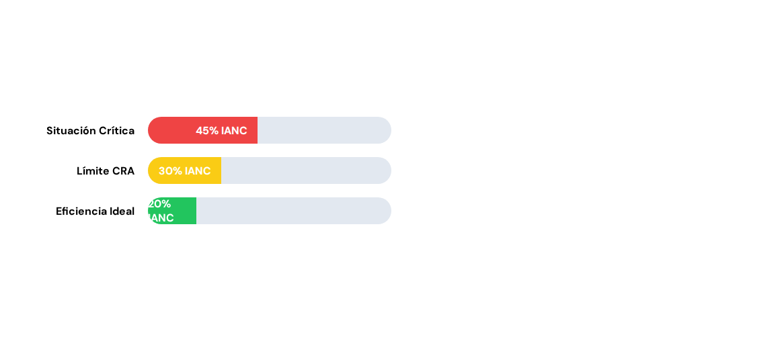
Eficiencia Técnica vs. Riesgo Fiscal
Operar por encima del 30% activa automáticamente la vigilancia de los entes de control por presunta gestión antieconómica.

Slide 11
Blindaje y Debida Diligencia
Tecnología IANC_H2O: Documentar la localización y reparación de fugas es la prueba reina de diligencia técnica.
Ruptura de Nexo Causal: Al demostrar gestión proactiva, se desvirtúa la culpa grave necesaria para una condena fiscal.
Trazabilidad: El registro histórico de acciones de mantenimiento actúa como soporte ante auditorías externas.
Digitalización: Sustituye la subjetividad por datos precisos georreferenciados (GeoJSON/CSV).

Slide 12
¿Preguntas?
Gracias por su atención en este análisis de responsabilidad fiscal.
IANC_H2O Platform | 2026

Slide 13



Image Sources
https://media.istockphoto.com/id/177312653/photo/money-concept-of-a-faucet-full-of-change-pouring-money-out.jpg?s=612x612&w=0&k=20&c=-rse62eKLXJOb-DpNc_62rsNcpQ0Deu9E9p3EmxCdVk=
Source: www.istockphoto.com
https://static.vecteezy.com/system/resources/thumbnails/078/374/697/small/professional-technicians-performing-routine-maintenance-and-repairing-on-industrial-valve-and-pipeline-system-engineering-team-using-tablet-and-wrench-to-coordinate-repairs-on-water-cooling-system-photo.JPG
Source: www.vecteezy.com
https://images.stockcake.com/public/b/7/8/b788e4f2-87df-42e4-bf02-b443b973b832_large/wastewater-treatment-plant-stockcake.jpg
Source: stockcake.com

